Slide 1
实验四 静态路由编程实现
2018/04/18
何泽昊

Slide 2
路由
路由 : 一种把信息从源穿过网络传递到目的地的行为，在路上，至少遇到一个中间的路由器。
路由的工作主要由路由器完成，并且路由器是工作在第三层的设备。

Slide 3
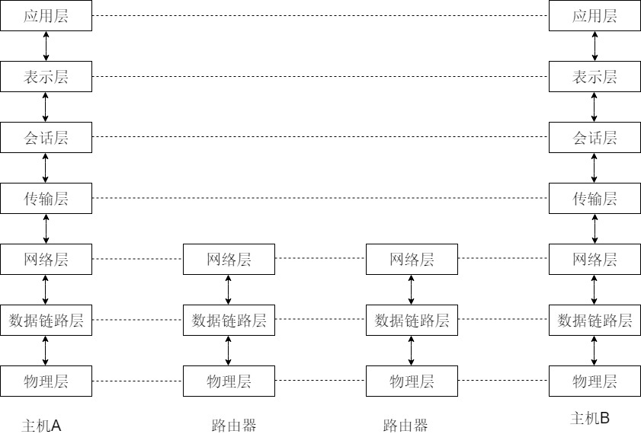
OSI参考模型

Slide 4
路由的分类
1，静态路由(实验四)
由网络管理员事先配置好的网络表映射来确定包的路由
2，动态路由(实验五)
Distance Vector Algorithm
Link-state Algorithm
Path Vector Protocol
……

Slide 5

route命令
在Linux环境中，可以通过route对路由表进行操作，包括查看，增加表项，删除表项等(详细参考实验一)。
Destination : The destination network or destination host
Gateway : The gateway address or '*' if none set
Genmask : The netmask for the destination net;
'255.255.255.255' for a host destination and '0.0.0.0' for the default route
Iface ：Interface to which packets for this route will be sent.
其它字段的说明见 : https://linux.die.net/man/8/route

Slide 6
ARP(Address Resolution Protocol)
根据IP地址获得物理地址的一个TCP/IP协议
主机在发送消息时将包含目标IP地址的ARP请求广播到网络上的所有主机，并接收返回消息，以此确定目标的物理地址。
参考资料:
https://baike.baidu.com/item/ARP/609343?fr=aladdin
https://en.wikipedia.org/wiki/Address_Resolution_Protocol

Slide 7
arp命令
在Linux环境中，可以通过arp对ARP Cache进行操作。
Address : The ip address of a destination host
HWaddress : The hardware address of the according destination host
其它字段的说明见 : https://linux.die.net/man/8/arp

Slide 8



实验拓扑
Host
Switch
Router

Slide 9
1, 根据IP在route table查找网关
2, 在ARP cache中查找网关的MAC addr
3, 发送packet

Slide 10
1, 根据IP在route table查找网关
2, 在ARP cache中查找网关的MAC addr
3, 发送packet

Slide 11
1, 根据IP在route table查找网关
2, 在ARP cache中查找网关的MAC addr
3, 发送packet

Slide 12
实验要求
1, 按照实验拓扑搭建网络，所有PC和路由不要设置IP地址
2, 在PC1,PC2上建立自己的ARP表和IP表，用Raw Socket实现ICMP收发包程序(参考实验二)
3, 在Route1和Route2上建立自己的ARP表, IP表和路由表，用Raw Socket实现静态路由转发程序(ARP表，IP表，路由表可以从配置文件读入)
4,在每个 PC 和 router 上运行 ifconfig，确保 IP 地址为空，截屏
5. 用第 2 步的收发包程序，从 PC1 ping PC2，把运行结果以及 Wireshark 的抓包结果进行截屏和分析。
*温馨提示：开始实验之前请仔细阅读实验指导书 ☺

Slide 13
Thanks

